Slide 1


Zasady naboru FENX.02.04-IW.01-001/26
Renaturyzacja przekształconych cieków wodnych i obszarów od wód zależnych - warunki formalne
Leszek Jóskowiak

Slide 2
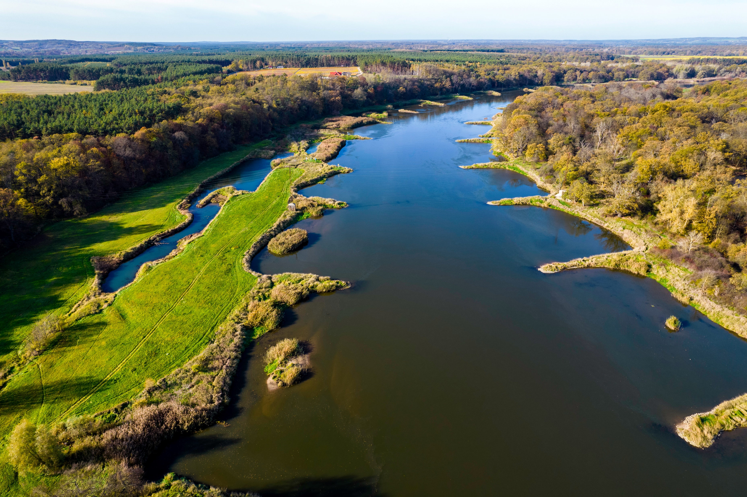
Najważniejsze informacje
ZAKRES PREZENTACJI
Komunikacja z wnioskodawcą
Zasady składania, uzupełniania
i poprawiania wniosku
Zasady przygotowania załączników
Zasady oceny projektów
Procedura odwoławcza
Warunki zawarcia umowy o dofinansowanie

Slide 3
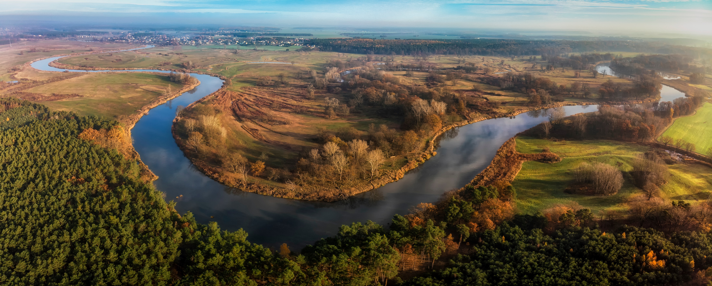
Najważniejsze informacje
Regulamin wyboru projektów (RWP) – dokument przyjmowany przez właściwą instytucję organizującą nabór, określający warunki, procedurę oraz kryteria wyboru projektów do dofinansowania ze środków europejskich, prawa i obowiązki wnioskodawców oraz zasady przeprowadzania postępowania w zakresie wyboru projektów, sporządzany na podstawie art. 51 ustawy wdrożeniowej.

Slide 4
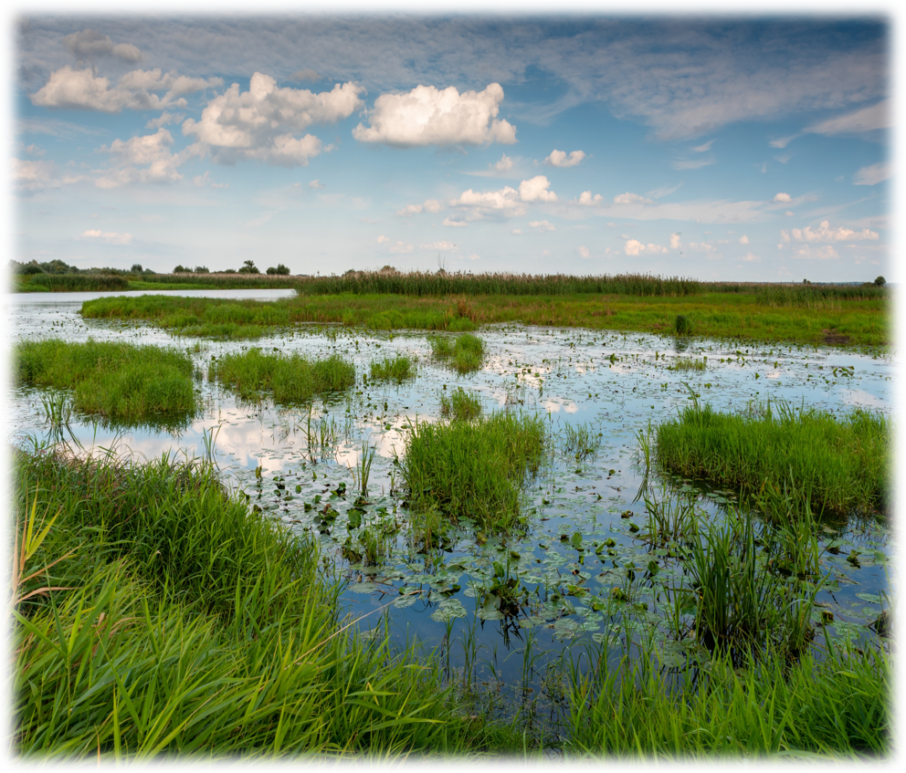
Najważniejsze informacje
KOMUNIKACJA Z WNIOSKODAWCĄ
(§ 12 RWP)
korespondencja z IW w sprawie wniosku o dofinansowanie odbywa się w formie elektronicznej w formie e-Doręczeń na adres: AE:PL-10495-91598-HEWTI-17
Aplikacja WOD2021 służy do procesu złożenia, poprawy i uzupełnienia wniosku o dofinansowanie
W przypadku awarii technicznej e-Doręczeń IW przesyła korespondencję w formie elektronicznej na adres e-mail Wnioskodawcy.
W przypadku braku możliwości komunikacji w formie elektronicznej, komunikacja następuje w formie pisemnej (adres do korespondencji: ul. Pańska 97, 00-834 Warszawa)
Wnioskodawca ma obowiązek zawiadomienia IW o zmianie swoich danych adresowych (w tym adresu e-mail lub
e-Doręczeń)
Pytania dotyczące przygotowania wniosków o dofinansowanie w ramach naboru (przed złożeniem wniosku o dofinansowanie) można przesyłać za pośrednictwem e-mail: renaturyzacja_jst_NGO_fenx@nfosigw.gov.pl

Slide 5
Najważniejsze informacje
ZASADY SKŁADANIA, UZUPEŁNIANIA I POPRAWIANIA WNIOSKU
(§ 6-7 RWP)
Wniosek złożony:
Podpisany przez osoby upoważnione do reprezentacji wnioskodawcy
Złożony w terminie
Złożony w formie elektronicznej (wyłącznie)
Posiada status „Przesłany” w aplikacji WOD2021
Sporządzony w języku polskim
Tytuł i opis projektu powinien w sposób jasny obrazować zakres projektu oraz identyfikować lokalizację
i etapy realizacji projektu.
Złożenie wniosku:
naciśnięcie w aplikacji WOD2021 przycisku „Prześlij wniosek”
potwierdzenie wysłania wniosku poprzez naciśnięcie przycisku „Tak”
komunikat: „Proces przesłania wniosku został zakończony pomyślnie”
numer wniosku zostaje nadany w aplikacji WOD2021

Slide 6
Najważniejsze informacje
ZASADY SKŁADANIA, UZUPEŁNIANIA I POPRAWIANIA WNIOSKU
(§ 6-7 RWP)
Wnioskodawca może złożyć tylko jeden wniosek o dofinansowanie na ten sam projekt w ramach naboru
Wycofanie wniosku:
Wnioskodawca wycofuje wniosek w aplikacji WOD2021
Pismo informujące IW o wycofaniu WoD podpisane zgodnie z zasadami reprezentacji Wnioskodawcy
Zgłoszenie błędów aplikacji WOD2021
Jeżeli błędy nie leżą po stronie Wnioskodawcy
zgłoszenia błędów do IW, na adresy poczty elektronicznej: ami.fenx@nfosigw.gov.pl
lub renaturyzacja_jst_NGO_fenx@nfosigw.gov.pl
Jeśli długotrwałe problemy techniczne uniemożliwiają złożenie wniosku o dofinansowanie za pomocą aplikacji WOD2021, należy stosować się do informacji przekazywanych przez IW

Slide 7
Najważniejsze informacje
ZASADY SKŁADANIA, UZUPEŁNIANIA I POPRAWIANIA WNIOSKU
(§ 6-7 RWP)
Uzupełnianie i poprawa wniosku:
możliwość dwukrotnego wezwania do złożenia wyjaśnień/poprawy wniosku
wezwanie do poprawy lub uzupełnienia wniosku IW wysyła w aplikacji WOD2021
wniosek otrzymuje status „Do poprawy”
Termin uzupełnienia/poprawy: 7 dni roboczych od dnia następującego po dniu wysłania wezwania
możliwość wydłużenia terminu o dodatkowe 7 dni roboczych
Wezwanie do złożenia wyjaśnień określa, które kryteria nie zostały spełnione oraz wskazuje zakres i przyczyny niezgodności lub wskazuje załączniki, które wymagają uzupełnienia
Oczywiste omyłki: IW poprawia błąd lub omyłkę z urzędu i przesyła informację do Wnioskodawcy
Wnioskodawca :
uzupełnia lub poprawia wniosek wyłącznie w zakresie wskazanym w wezwaniu
wysyła do IW w aplikacji WOD2021 wraz z informacją o zakresie wprowadzonych zmian
Brak poprawnego uzupełnienia - wniosek jest oceniany na podstawie dotychczas przedłożonych dokumentów

Slide 8
Najważniejsze informacje
ZASADY PRZYGOTOWANIA ZAŁĄCZNIKÓW
(§ 6 RWP)
Załączniki:
Stanowią integralną część wniosku o dofinansowanie
Składane wraz z wnioskiem w aplikacji WOD2021
Dokumenty i oświadczenia elektroniczne muszą być podpisane kwalifikowanym podpisem elektronicznym przez upoważnioną osobę
Skany dokumentów papierowych muszą być opatrzone kwalifikowanym podpisem elektronicznym przedstawiciela wnioskodawcy, poświadczającym zgodność cyfrowego odwzorowania z dokumentem w postaci papierowej
Wielkość pojedynczego załącznika nie może przekraczać 25 MB
Dopuszcza się składanie załączników w formie skompresowanej (zip, rar, 7z…)
Obrazy (mapy, zdjęcia, skany, etc) powinny być czytelne i zapisane w formacie jpg lub pdf (nie dopuszcza się przedkładania w WOD2021 załączników w formie edytowalnej, np. w formacie doc lub docx), natomiast tabele/modele finansowe składane są wraz z tożsamą co do zawartości wersją niepodpisaną w formacie xls, xlsx lub xlsm (arkusze kalkulacyjne muszą mieć odblokowane formuły, aby można było prześledzić poprawność dokonanych wyliczeń)
Nazwy plików powinny wskazywać na ich zawartość i nie mogą zawierać polskich znaków
Dokumenty sporządzone w języku obcym powinny zostać przetłumaczone na język polski przez tłumacza przysięgłego

Slide 9
Najważniejsze informacje
ZASADY OCENY PROJEKTÓW
(§ 8-9 RWP)
Ocena spełnienia kryteriów wyboru projektu jest jednoetapowa
Oceny projektów dokonuje Komisja Oceny Projektów (KOP)
Ocena projektów na podstawie informacji zawartych we wniosku o dofinansowanie oraz załącznikach
Ocena według kryteriów wyboru projektów:
Kryteria horyzontalne - obligatoryjne oraz rankingujące
Kryteria specyficzne dla działania FENX.02.04, typu projektu 4: Renaturyzacja przekształconych cieków wodnych i obszarów od wód zależnych - obligatoryjne oraz rankingujące
Minimalna liczba punktów (próg) do oceny pozytywnej wynosi 22 pkt
Ocena projektu trwa do 120 dni, liczonych od dnia zakończenia naboru projektów, z możliwością przedłużenia przez IP o 60 dni
Bieg terminu oceny projektu jest wstrzymywany na czas poprawy lub uzupełnienia wniosku o dofinansowanie (łączne wstrzymanie nie może przekroczyć 60 dni)
W szczególnie uzasadnionych przypadkach, za zgodą IZ, ocena projektu może zostać wstrzymana na czas do 120 dni lub dłużej w przypadku zidentyfikowanej przez IW konieczności uzyskania przez wnioskodawcę decyzji lub innego dokumentu wydawanego przez właściwy w sprawie organ w celu ostatecznej oceny danego kryterium

Slide 10
Najważniejsze informacje
ZASADY OCENY PROJEKTÓW
(§ 8-9 RWP)
Projekt wybrany do dofinansowania:
spełnia kryteria wyboru projektu i uzyskał wymaganą minimalną liczbę punktów
alokacja naboru umożliwia wybranie projektu do dofinansowania
Negatywna ocena projektu:
Co najmniej jedno kryterium obligatoryjne nie zostało spełnione lub
nie został osiągnięty minimalny próg punktowy lub
wyczerpana została kwota alokacji w ramach naboru
Po zakończeniu oceny projektów, KOP tworzy listę projektów ocenionych w ramach naboru
Projekty na liście, ze wskazaniem kwoty przyznanego im dofinansowania, zostają uszeregowane w kolejności od pierwszego z największą liczbą punktów
W przypadku jednakowej liczby punktów o pozycji na liście decyduje liczba punktów uzyskanych w ramach kryteriów rozstrzygających:
Zasięg renaturyzacji
Lokalizacja w obszarach priorytetowych z punktu widzenia odporności kraju oraz realizacji zobowiązań prawnych

Slide 11
Najważniejsze informacje
ZASADY OCENY PROJEKTÓW
(§ 8-9 RWP)
Projekty ocenione negatywnie z uwagi na wyczerpanie alokacji w naborze, także po jego zakończeniu, mogą zostać wybrane do dofinansowania w miarę dostępności środków
Jeżeli wartość wnioskowanego dofinansowania projektu, przekracza pozostałą dostępną kwotę alokacji w naborze, projekt uzyskuje status projektu wybranego do dofinansowania po wyrażeniu przez wnioskodawcę zgody na jego realizację przy dofinansowaniu obniżonym do wysokości pozostałej kwoty alokacji w naborze. W przypadku powstania wolnej kwoty w pierwszej kolejności jest ona przekazywana dla tego projektu do pełnej wysokości wnioskowanego dofinansowania
Po zatwierdzeniu wyniku oceny (listy projektów ocenionych), IW:
przekazuje wnioskodawcy informację o wyniku oceny projektu oznaczającym wybór projektu do dofinansowania albo stanowiącym ocenę negatywną
publikuje na stronie internetowej oraz na portalu wynik postępowania

Slide 12
Najważniejsze informacje
PROCEDURA ODWOŁAWCZA
(§ 13 RWP)
Wnioskodawca może wnieść protest w terminie 14 dni od dnia doręczenia informacji o negatywnym wyniku oceny projektu
Protest wnoszony jest do IP – Ministra Klimatu i Środowiska, za pośrednictwem IW
Protest powinien spełniać wymogi formalne, tj. zawierać:
oznaczenie instytucji właściwej do rozpatrzenia protestu
oznaczenie wnioskodawcy
numer wniosku o dofinansowanie projektu
wskazanie kryteriów wyboru projektów, z których oceną wnioskodawca się nie zgadza, wraz z uzasadnieniem
wskazanie zarzutów o charakterze proceduralnym w zakresie przeprowadzonej oceny, jeżeli zdaniem wnioskodawcy naruszenia takie miały miejsce, wraz z uzasadnieniem
podpis wnioskodawcy lub osoby upoważnionej do jego reprezentowania, z załączeniem oryginału lub kopii dokumentu poświadczającego umocowanie takiej osoby do reprezentowania wnioskodawcy
W przypadku wniesienia protestu niespełniającego wymogów formalnych, IW wzywa wnioskodawcę do jego uzupełnienia w terminie 7 dni, licząc od dnia otrzymania wezwania, pod rygorem pozostawienia protestu bez rozpatrzenia
Wnioskodawca może wycofać protest do czasu zakończenia jego rozpatrywania przez IP, poprzez złożenie do IW oświadczenia w tej sprawie w formie pisemnej

Slide 13
Najważniejsze informacje
PROCEDURA ODWOŁAWCZA
(§ 13 RWP)
IW w terminie 14 dni od dnia otrzymania protestu spełniającego wymogi formalne przeprowadza weryfikację dokonanej przez siebie oceny projektu w zakresie kryteriów, których dotyczy protest - oraz zarzutów o charakterze proceduralnym
Wynik weryfikacji oceny:
zmiana podjętego rozstrzygnięcia lub
podtrzymanie podjętego rozstrzygnięcia i przekazanie protestu do IP w celu rozpatrzenia
IP rozpatruje protest w terminie 21 dni od dnia jego otrzymania, z możliwością przedłużenia w uzasadnionych przypadkach - termin rozpatrzenia protestu nie może przekroczyć łącznie 45 dni od jego wpływu do IP
IP informuje wnioskodawcę o wyniku rozpatrzenia protestu, przekazując:
treść rozstrzygnięcia polegającego na uwzględnieniu albo nieuwzględnieniu protestu, wraz z uzasadnieniem
w przypadku nieuwzględnienia protestu – pouczenie o możliwości wniesienia skargi do sądu administracyjnego
Uwzględnienie protestu polega na:
zakwalifikowaniu projektu do kolejnego etapu oceny albo wybraniu projektu do dofinansowania lub
przekazaniu sprawy do IW, w celu przeprowadzenia ponownej oceny projektu

Slide 14
Najważniejsze informacje
PROCEDURA ODWOŁAWCZA
(§ 13 RWP)
W przypadku, gdy na jakimkolwiek etapie postępowania w zakresie procedury odwoławczej zostanie wyczerpana kwota alokacji w ramach działania, IP pozostawia protest bez rozpatrzenia informując o tym wnioskodawcę w formie pisemnej wraz z pouczeniem o możliwości wniesienia skargi do sądu administracyjnego
Protest pozostawia się bez rozpatrzenia, jeżeli został wniesiony:
po terminie
przez podmiot wykluczony z możliwości otrzymania dofinansowania
bez spełnienia wymogów formalnych
Wnioskodawca może wnieść skargę do sądu administracyjnego w przypadku:
nieuwzględnienia protestu
negatywnej ponownej oceny projektu
pozostawienia protestu bez rozpatrzenia
Prawomocne rozstrzygnięcie sądu kończy procedurę odwoławczą oraz procedurę wyboru projektu
Procedura odwoławcza nie wstrzymuje zawierania umów o dofinansowanie z wnioskodawcami, których projekty zostały wybrane do dofinansowania

Slide 15
Najważniejsze informacje
WARUNKI ZAWARCIA UMOWY O DOFINANSOWANIE
(§ 11 RWP)
Wraz z informacją o wyborze projektu do dofinansowania, IW informuje wnioskodawcę o planowanym terminie zawarcia umowy o dofinansowanie i wzywa do przedstawienia dokumentów niezbędnych do zawarcia umowy o dofinansowanie
Wnioskodawca dostarcza dokumenty niezbędne do zawarcia umowy o dofinansowanie projektu w terminie wskazanym w wezwaniu, biegnącym od dnia doręczenia wezwania
W przypadku niedostarczenia kompletnych co do formy i treści dokumentów w tym terminie, IW może odmówić zawarcia umowy o dofinansowanie projektu
Umowa o dofinansowanie zawierana jest z Wnioskodawcą, którego projekt został wybrany do dofinansowania, nie później niż w terminie 60 dni od poinformowania Wnioskodawcy przez IW o wyniku oceny projektu
W uzasadnionych przypadkach ww. termin może zostać przedłużony przez IP o maksymalnie 90 dni
W szczególnie uzasadnionych przypadkach decyzją IP termin zawarcia umowy może zostać wydłużony łącznie do ponad 150 dni (brak możliwości podpisania umowy z przyczyn niezależnych od wnioskodawcy)
W przypadku, w którym Wnioskodawca, z przyczyn leżących po jego stronie, nie zawarł umowy
o dofinansowanie w terminie projekt nie uzyskuje dofinansowania
:

Slide 16
Dziękuję za uwagę.
tel. 506 742 941
renaturyzacja_jst_NGO_fenx@nfosigw.gov.pl

